Slide 1
第7章 数据的模型分析

Slide 2
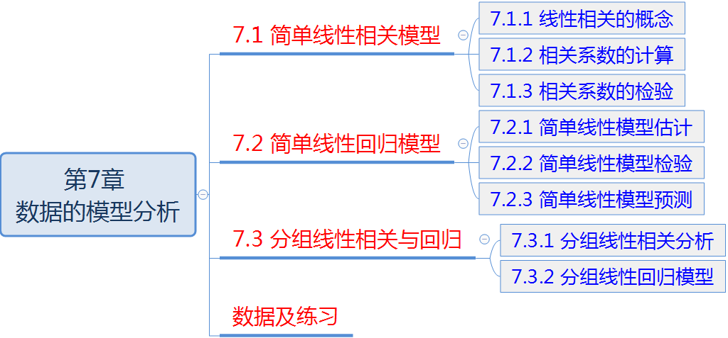
思维导图
第7章 数据的模型分析
王 斌 会

Slide 3
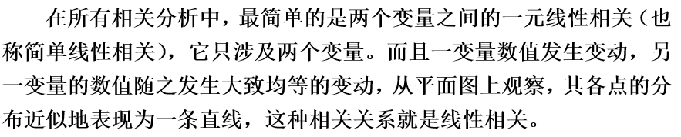
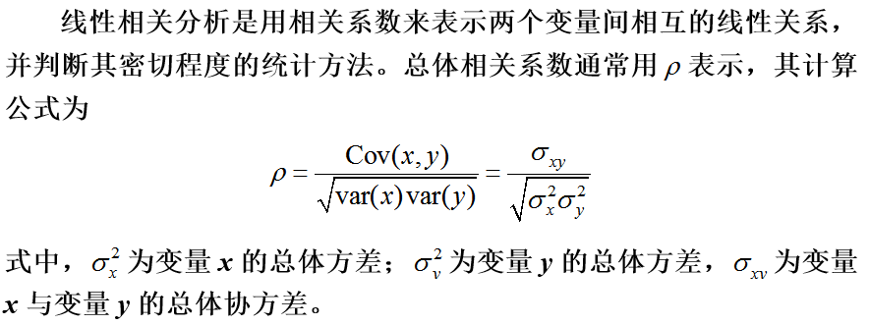
7.1 简单线性相关模型
第7章 数据的模型分析
7.1.1 线性相关的概念

Slide 4
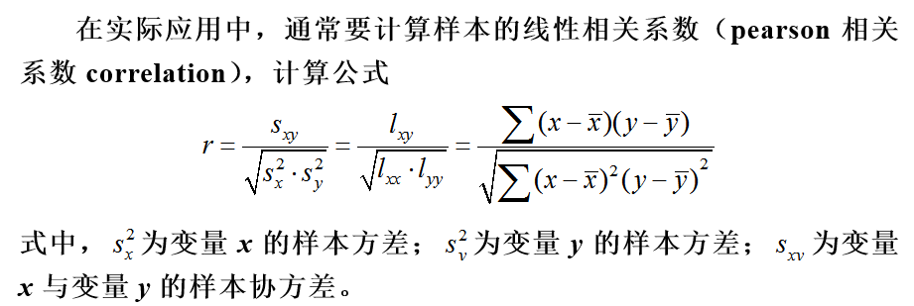
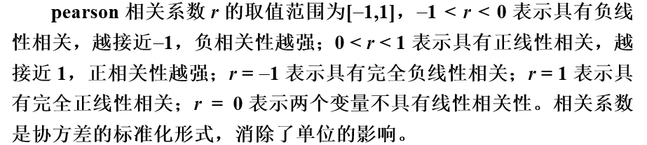
7.1 简单线性相关模型
第7章 数据的模型分析
7.1.2 相关系数的计算

Slide 5
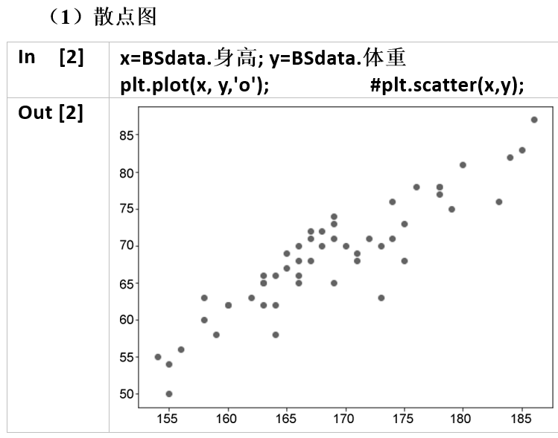
7.1 简单线性相关模型
第7章 数据的模型分析
7.1.2 相关系数的计算

Slide 6
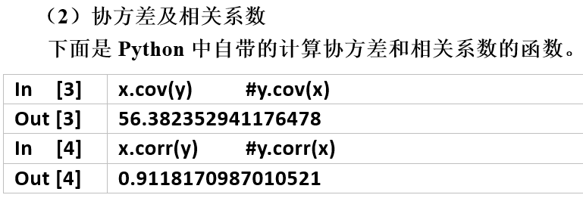

7.1 简单线性相关模型
第7章 数据的模型分析
7.1.2 相关系数的计算

Slide 7
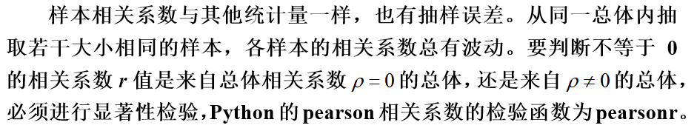
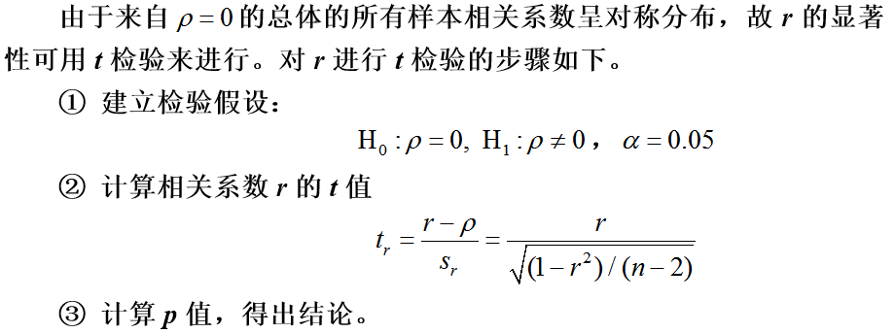

7.1 简单线性相关模型
第7章 数据的模型分析
7.1.3 相关系数的检验

Slide 8
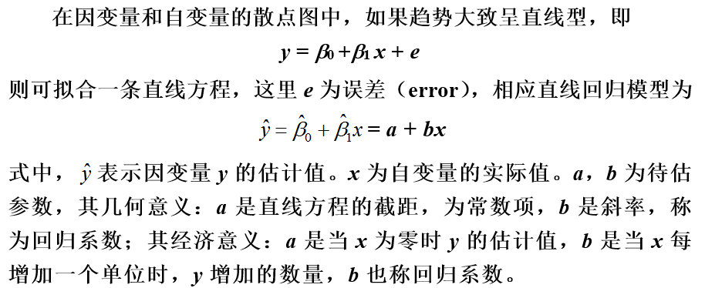
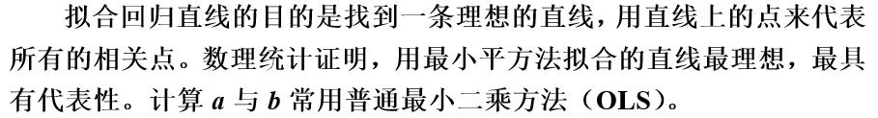
7.2 简单线性回归模型
第7章 数据的模型分析
7.2.1 简单线性模型估计

Slide 9
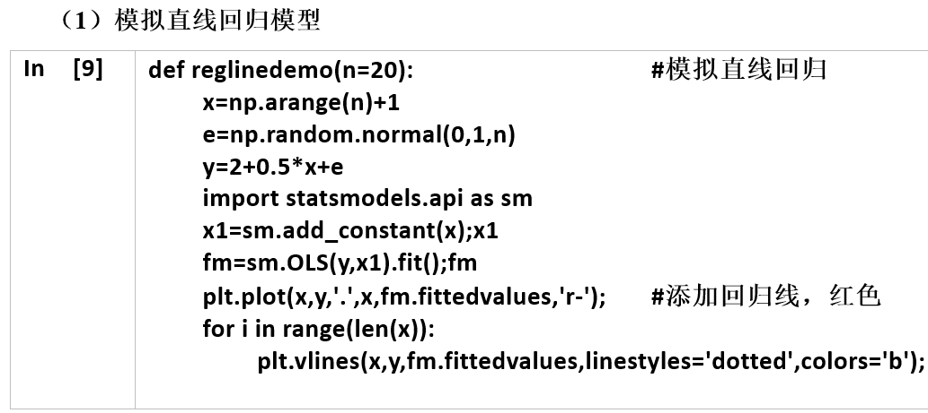
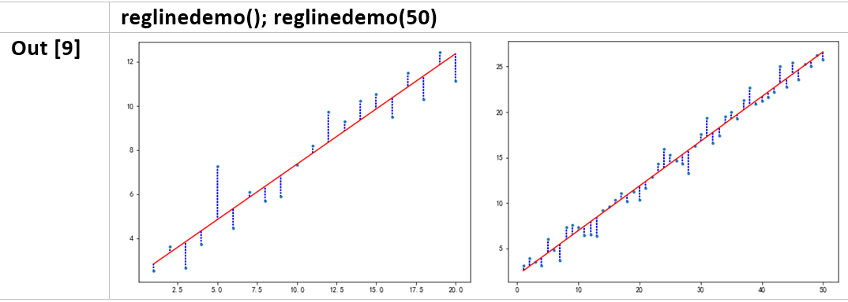
7.2 简单线性回归模型
第7章 数据的模型分析
7.2.1 简单线性模型估计

Slide 10
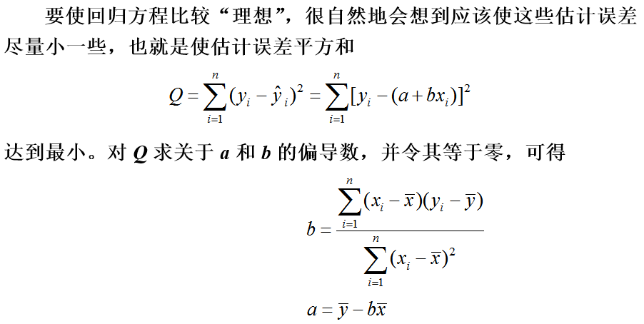
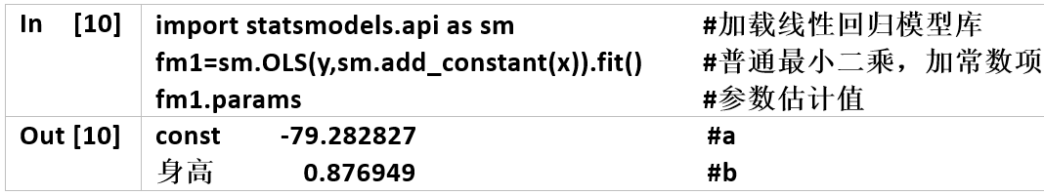
7.2 简单线性回归模型
第7章 数据的模型分析
7.2.1 简单线性模型估计

Slide 11
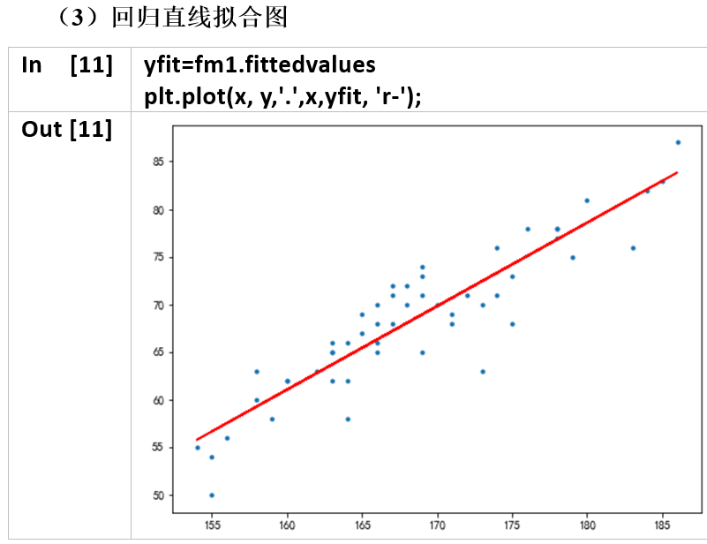
7.2 简单线性回归模型
第7章 数据的模型分析
7.2.1 简单线性模型估计

Slide 12
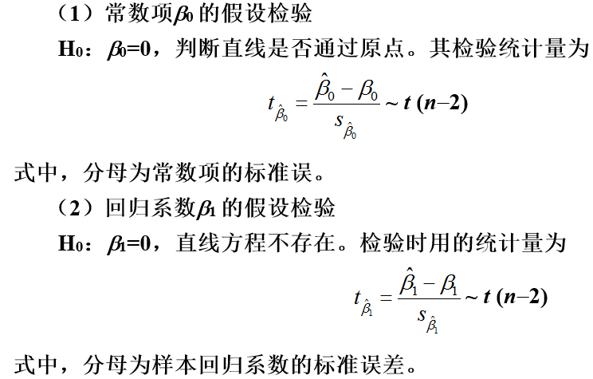
7.2 简单线性回归模型
第7章 数据的模型分析
7.2.2 简单线性模型检验

Slide 13
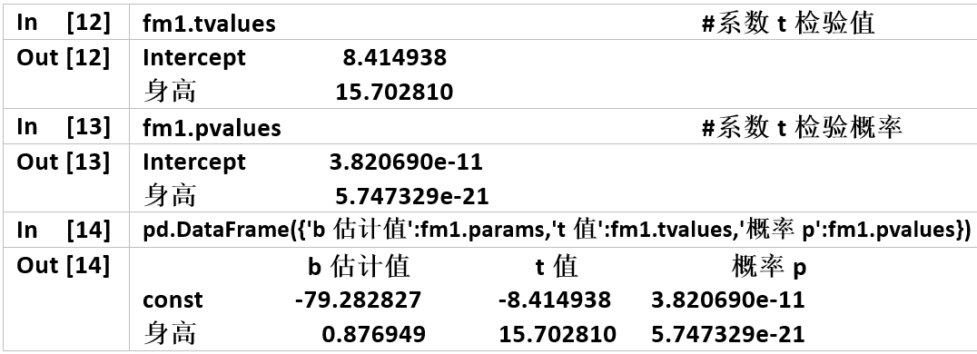
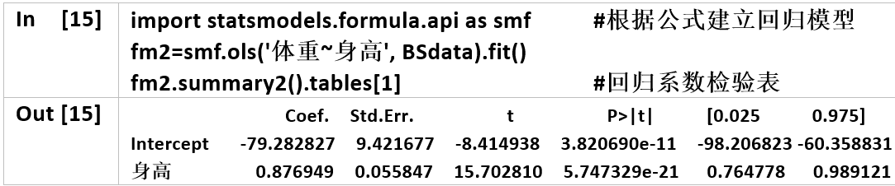
7.2 简单线性回归模型
第7章 数据的模型分析
7.2.2 简单线性模型检验

Slide 14
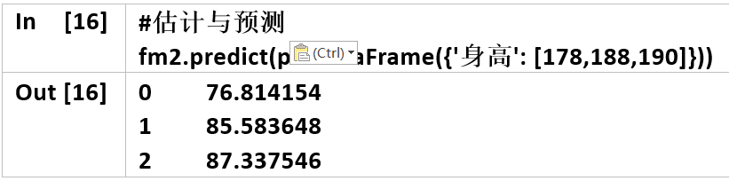
7.2 简单线性回归模型
第7章 数据的模型分析
7.2.3 简单线性模型预测

Slide 15
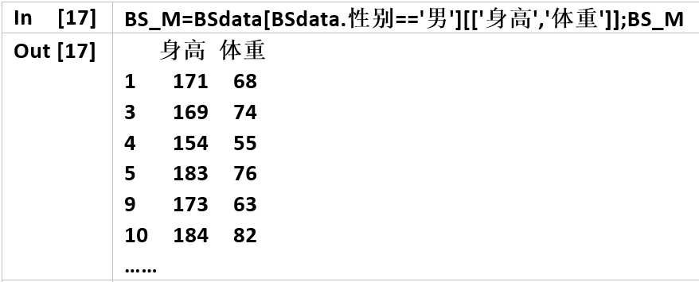
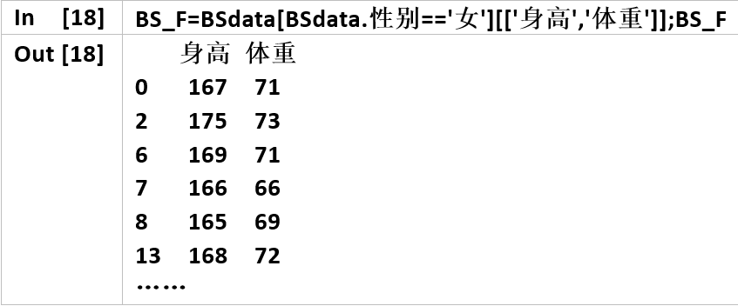
7.3 分组线性相关与回归
第7章 数据的模型分析
7.3.1 分组线性相关分析

Slide 16
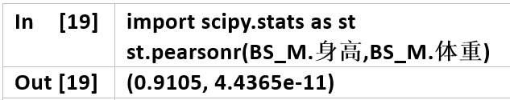

7.3 分组线性相关与回归
第7章 数据的模型分析
7.3.1 分组线性相关分析

Slide 17
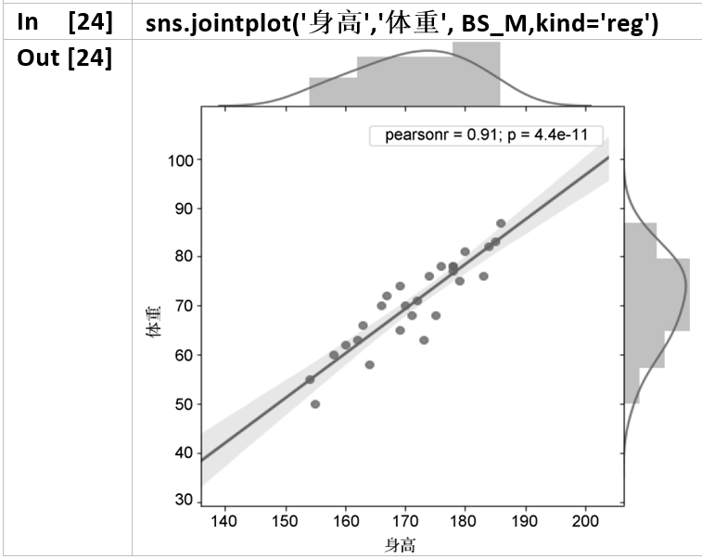
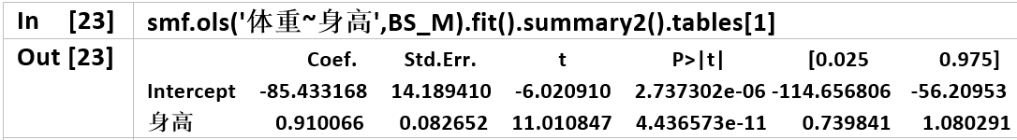
7.2 简单线性回归模型
第7章 数据的模型分析
7.3.2 分组线性回归模型

Slide 18
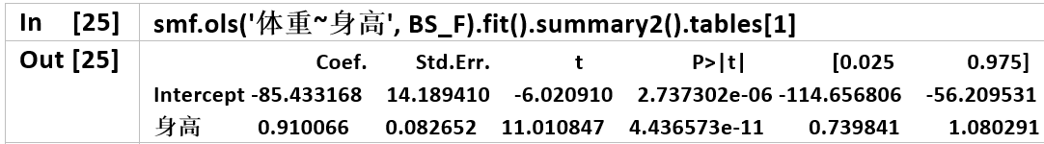
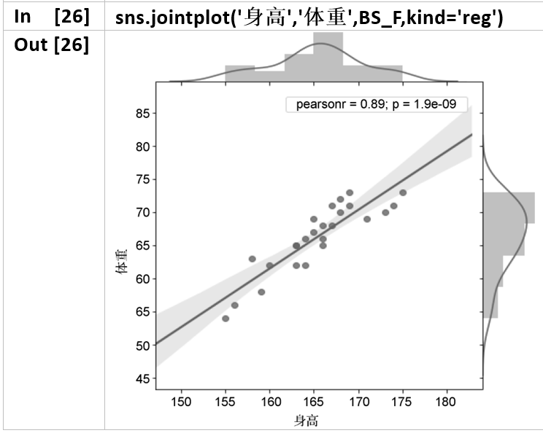
7.2 简单线性回归模型
第7章 数据的模型分析
7.3.2 分组线性回归模型

Slide 19
第7章 数据的模型分析

